Slide 1
Niveau 3 · Deel 28
Domain-Driven Design — deel 28
Oordeel: wanneer je géén DDD toepast, en hoe je die grens verdedigt — Niveau 3: expert

Slide 2
Waar we staan
Deel 27: drie botsingspunten,
drie richtingen. Geen besluit.
Loes: "Wie zegt straks: dit is de prijs?"

Slide 3
Iris' vraag
"Op tijd, of goed.
Ik wil horen wat jij verdedigt —
niet wat de kamer ergens tussenin liet hangen."

Slide 4
Daan, alleen aan zijn bureau
Tekent een vierde richtingenkaart.
Stopt halverwege.
Dit is geen architectuurkeuze.

Slide 5
Sigrid Palm
DNB-vertegenwoordiger.
Haar taal: risico, verantwoording,
aantoonbare datakwaliteit.

Slide 6
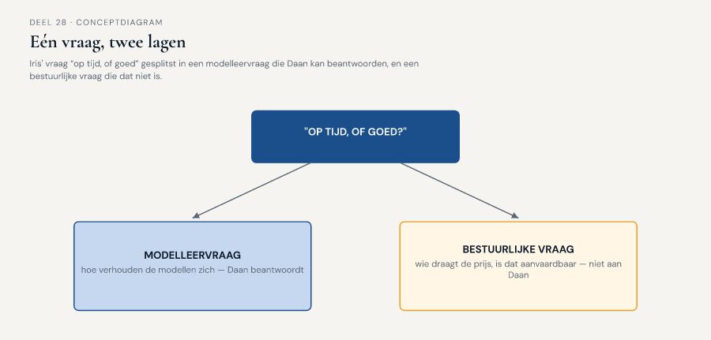
Figuur 28-1
Iris' vraag gesplitst in twee lagen: een modelleervraag, een bestuurlijke vraag

Slide 7
Wat dit deel oplevert
Waarom een patroon soms een schijnoplossing is
Wat DDD wél en niet verdedigt
De oordeelstoets
Een grens hardop verdedigen

Slide 8
De kernfout
Een besluit dat zich in DDD-taal
laat verwoorden, is daarmee nog geen
besluit dat DDD mag nemen.

Slide 9
Twee vraagtypen door elkaar
Hoe verhouden de modellen zich?
(DDD)
Wie draagt de prijs, is dat aanvaardbaar?
(bestuurlijk)

Slide 10
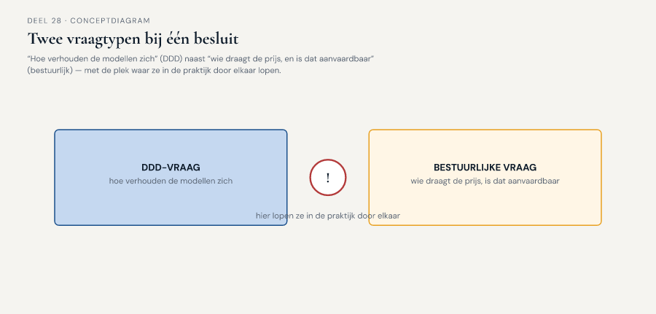
Figuur 28-2
De twee vraagtypen bij één besluit, de plek waar ze door elkaar lopen

Slide 11
Spiegelbeeld van deel 1
Deel 1: DDD toepassen
waar het niet nodig is.
Hier: DDD-taal gebruiken om
een politiek probleem lichter te maken.

Slide 12
Wat DDD kán verdedigen
Zijn de botsingspunten scherp afgebakend?
Is elke richting technisch correct uitgewerkt?
Is het model toetsbaar op datakwaliteit?

Slide 13
Wat DDD niet kan verdedigen
Welke richting wordt gekozen.
Of het verlies aanvaardbaar is.
Of "op tijd" zwaarder mag wegen dan "goed."

Slide 14
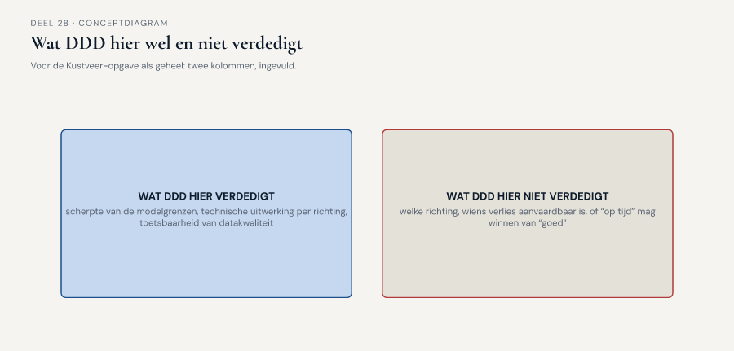
Figuur 28-3
Wat DDD hier verdedigt, wat DDD hier niet verdedigt

Slide 15
De oordeelstoets, stap 1
Herformuleer de vraag
zo scherp mogelijk

Slide 16
De oordeelstoets, stap 2
Modelvraag: verandert dit
de structuur van het model?
Uitkomstvraag: wie wint, wie verliest?

Slide 17
De oordeelstoets, stap 3
Splits waar de vraag
in beide categorieën valt

Slide 18
Het laatste veld
Als je deze grens niet trekt —
wie neemt dan, ongemerkt,
een besluit zonder mandaat?

Slide 19
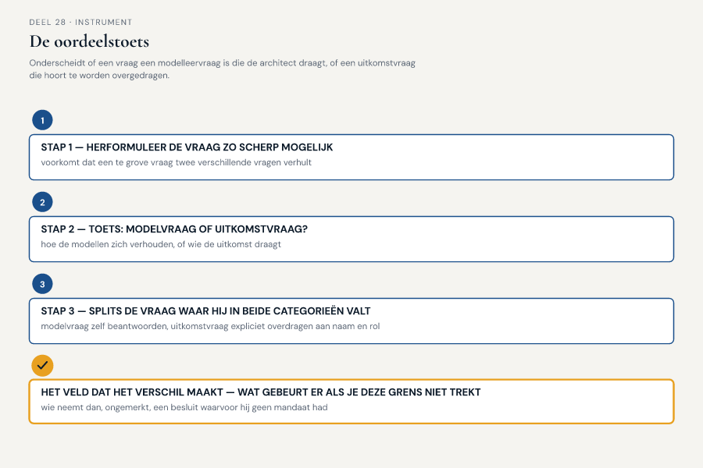
Figuur 28-4
De oordeelstoets als stappenschema

Slide 20
Daan aan Iris
"Ik kan u zeggen dat ons model
toetsbaar is. Ik kan u niet zeggen
of het bestuur dit verlies aanvaardt."

Slide 21
Iris
"Niet het antwoord dat ik verwachtte.
Wel het antwoord dat ik nodig had."

Slide 22
Sigrid Palm
"Voor het eerst een architect die het verschil
maakt tussen wat hij aantoont
en wat hij niet mag beslissen."

Slide 23
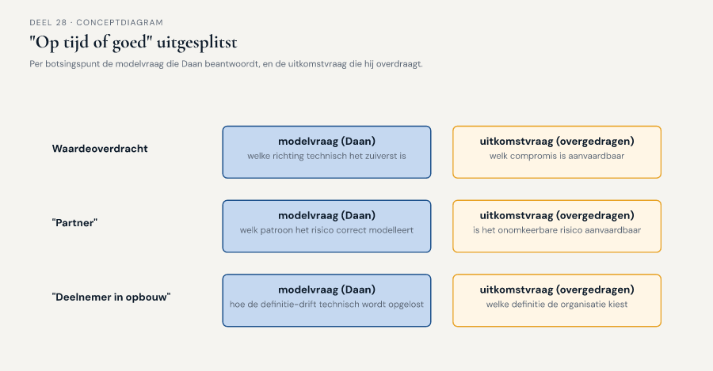
Figuur 28-5
"Op tijd of goed" uitgesplitst naar de drie botsingspunten

Slide 24
Terug naar deel 1
Toen: is dit domeinonderdeel
complex genoeg voor DDD?
Nu: is deze hele fusie wel een modelvraagstuk?

Slide 25
Het antwoord
Niet "DDD overal" of "DDD nergens" —
DDD precies waar de oordeelstoets
het aanwijst.

Slide 26
Vooruit
Deel 29: de echte examenvorm oefenen.
Deel 30: Daan verdedigt het geheel —
wat hij draagt, wat hij overdraagt.

